Slide 1
Los signos distintivos
Registro de la Propiedad Intelectual
www.cnr.gob.sv propiedadintelectual@cnr.gob.sv
Lic. Georgina Viana de Hernández

Slide 2
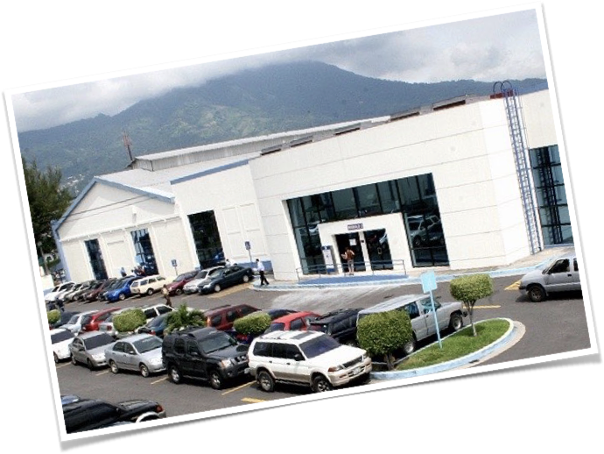
El Decreto Ejecutivo No. 62, de fecha 5 de diciembre de 1994; publicado en el Diario Oficial No. 227, Tomo No. 325 del 7 de diciembre de dicho año, cuyo objeto principal es organizar y administrar el Sistema Registral y Catastral del país.

Slide 3
Mediante Decreto Legislativo No. 462 de 1995, se complementó del Decreto Ejecutivo Nº 62, que creó el CNR, transformándose por ministerio de ley todas las atribuciones y facultades conferidas a la Dirección General de Registros, Registro de la Propiedad Raíz e Hipotecas, Registro Social de Inmuebles, Instituto Geográfico Nacional y el Registro de Comercio. Esto permitió consolidar las funciones registrales en una sola institución.
Para el año de 1999, el Centro Nacional de Registros experimenta ciertos cambios administrativos, por lo que por medio del Decreto Ejecutivo No. 06, de fecha 01 de junio de 1999, se determina como una unidad descentralizada adscrita al Ministerio de Economía, teniendo autonomía administrativa y financiera y cuyo Director Ejecutivo, a partir de ese momento, sería nombrado por el Presidente de la República.

Slide 4
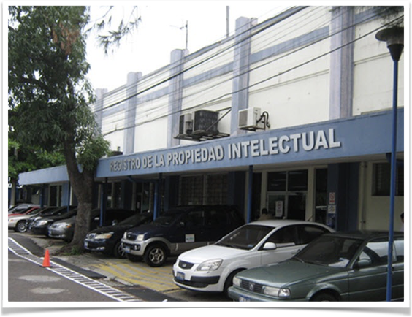
Para el año 2002, con la entrada en vigencia de la nueva Ley de Marcas y Otros Signos Distintivos, vigentes desde el 17 de julio del mismo año, el CNR, para dar cumplimiento a la ley, separó la funciones correspondientes a la Propiedad Intelectual del Registro de Comercio y creó el Registro de la Propiedad Intelectual como tal, bajo acuerdo de Consejo Directivo.

Slide 5
Clasificación de la Propiedad Intelectual
Propiedad Intelectual
Propiedad Industrial
Signos Distintivos
Patentes
Derecho de Autor
Derechos Conexos

Slide 6
¿Por qué debo proteger mi marca?
La Protección de la marca garantiza:
Que los consumidores y las empresas distingan su producto o servicio.
La marca es un instrumento de comercialización; proyecta la imagen y reputación de una empresa.
La Marca puede ser en un momento determinado el activo más importante de la empresa.
La marca provoca en las empresas, invertir en la mejora de la calidad de sus productos o servicios.

Slide 7
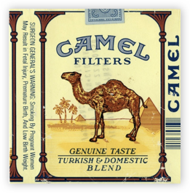
Carácter Distintivo

Slide 8
Formas de representar un Signo Distintivo

Slide 9
Signos que pueden constituir Marca | art. 4 Ley de Marcas y otros Signos Distintivos
Palabras | Conjunto de Palabras
Letras | Números
Envolturas | Envases
Nombres de Personas | Combinación de Colores
Orlas | Líneas y Franjas

Slide 10
Una Marca debe ser fácil de :
Escribir
Leer
Pronunciar
Recordar

Slide 11
Nombre Comercial Signo denominativo o mixto que identifica a una empresa o a sus establecimientos
Expresión o Señal de Publicidad Comercial Es toda palabra, leyenda,lema, frase, combinación de palabras; que sea original y caracteristica que se emplea para atraer la atención del consumidor
Emblema Signo figurativo, simbolico que identifica a una empresa o a sus establecimientos

Slide 12
Procedimiento de Registro de las Marcas
Registro de la Propiedad Intelectual

Slide 13
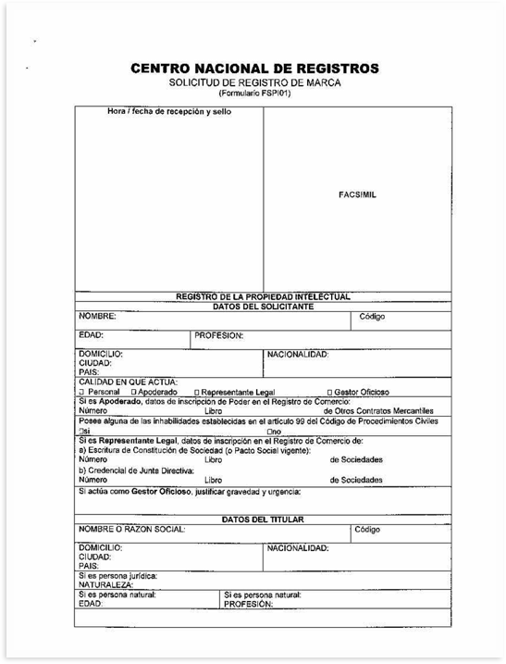
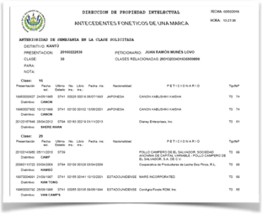
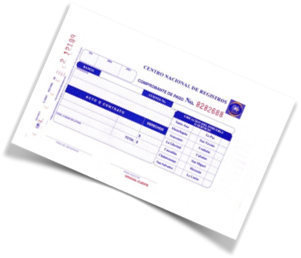
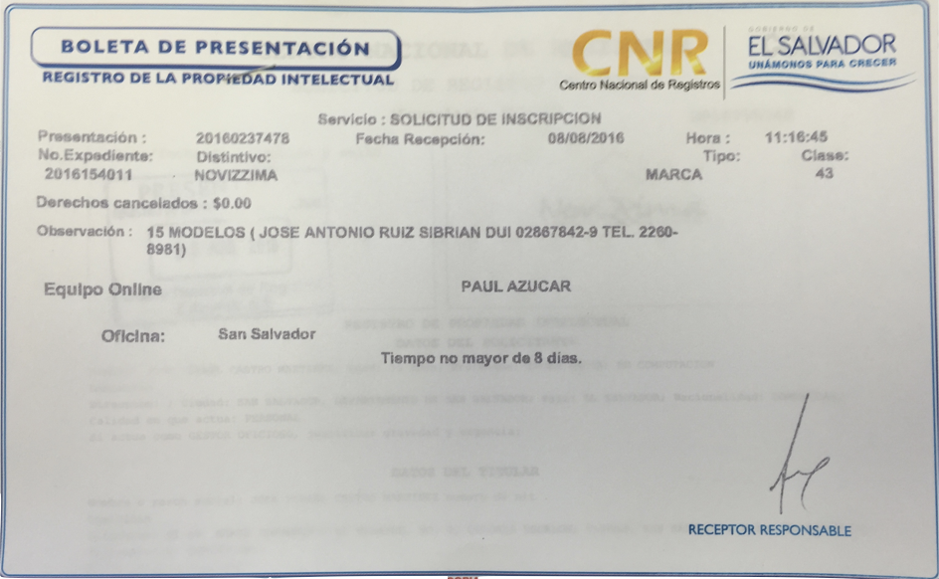
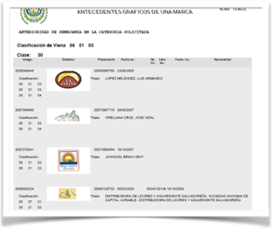

Slide 14
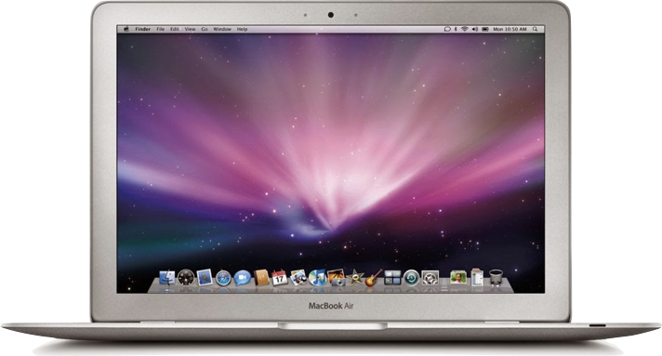

Slide 15
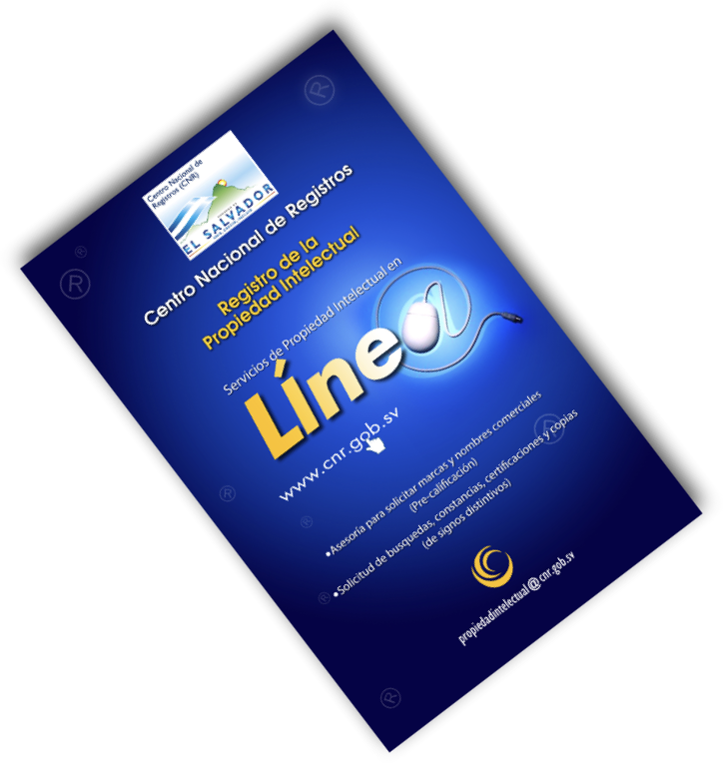
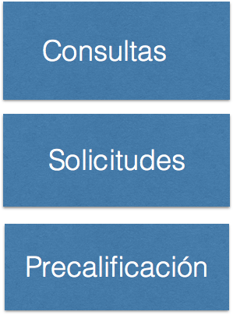

Slide 16
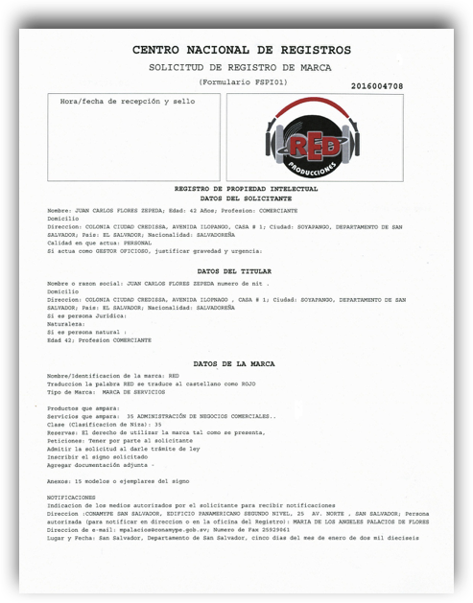
Precalificación de Marcas
Es una asesoria en virtual
No se adquiere prioridad registral
Temporalmente es gratuito
Tel: 2593 - 5186correo
electronico: propiedadintelectual@cnr.gob.sv

Slide 17
Clasificación de Niza
201720132011200620011996199219871983198119711963
Es la Clasificación Internacional de Productos y Servicios para el Registro de las Marcas fue establecida en virtud del arreglo concluido en la conferencia Diplomática celebrada en NIZA el 15 de junio de 1957, revisado en Estocolmo en 1967 y en Ginebra en 1977, y modificada en 1979.
Productos - Clases 01-34 Servicios - Clases 35-45

Slide 18
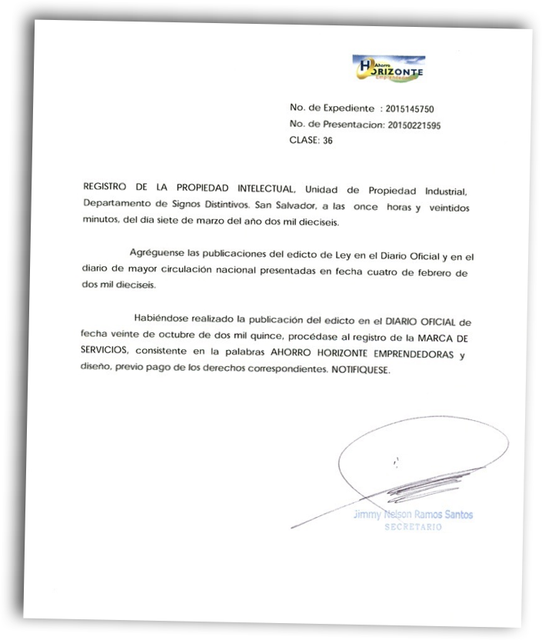
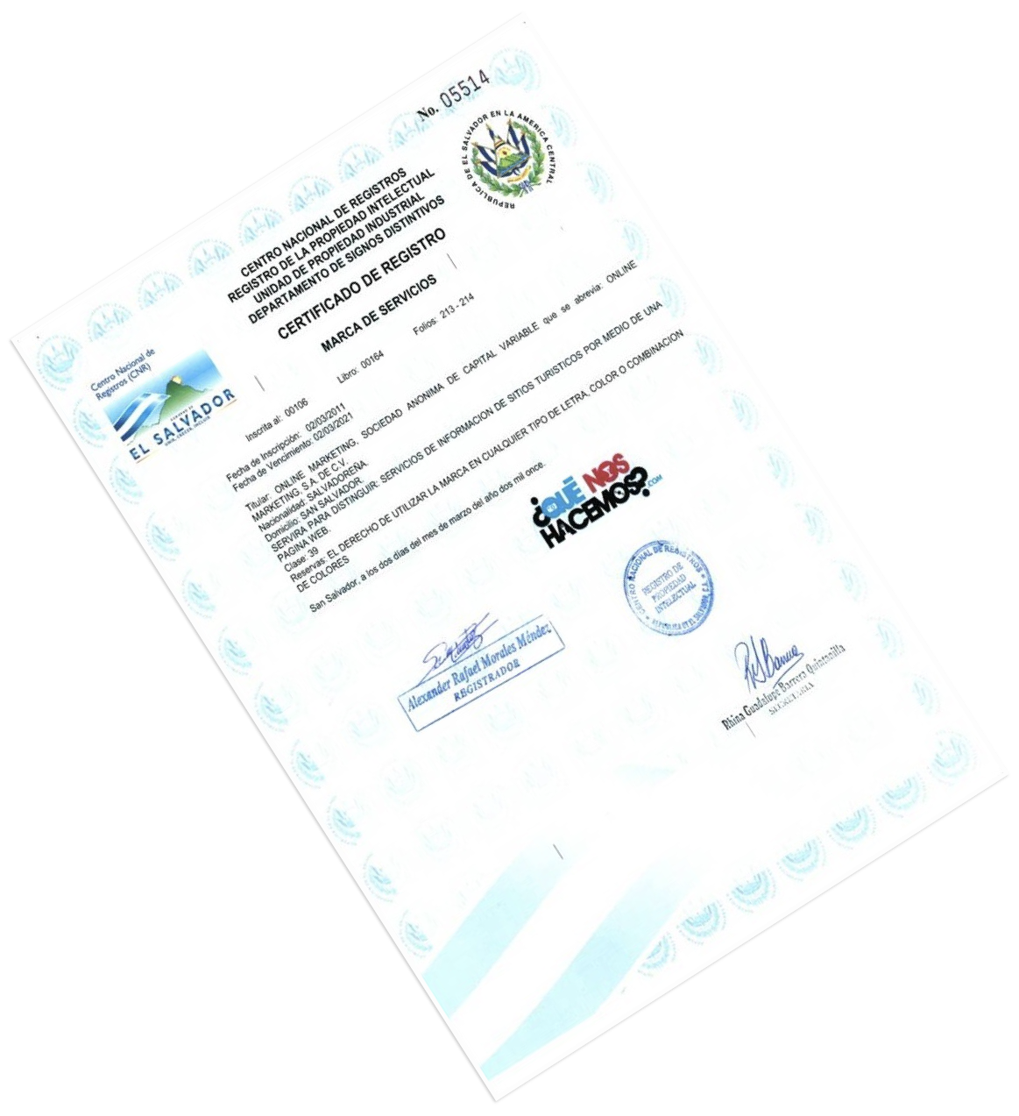
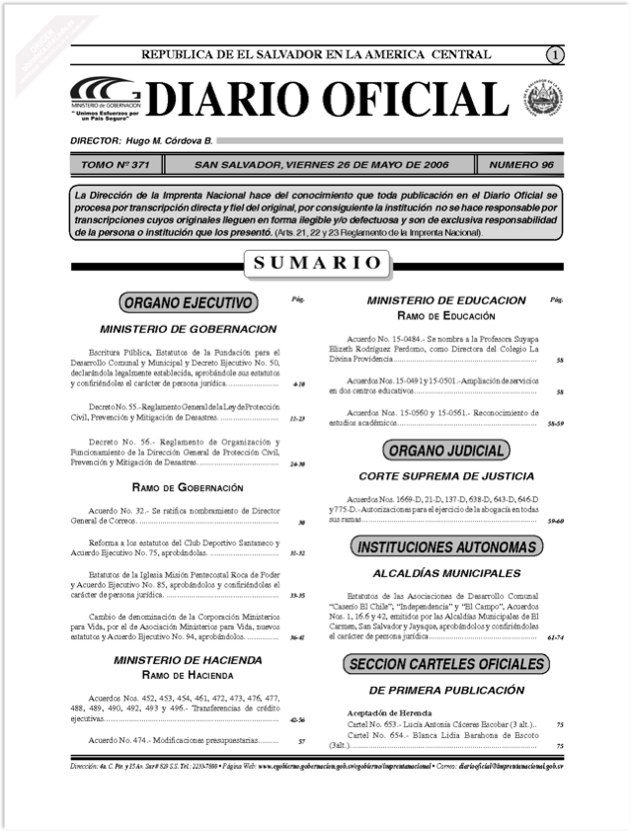
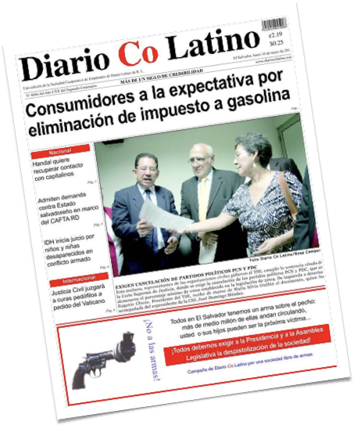
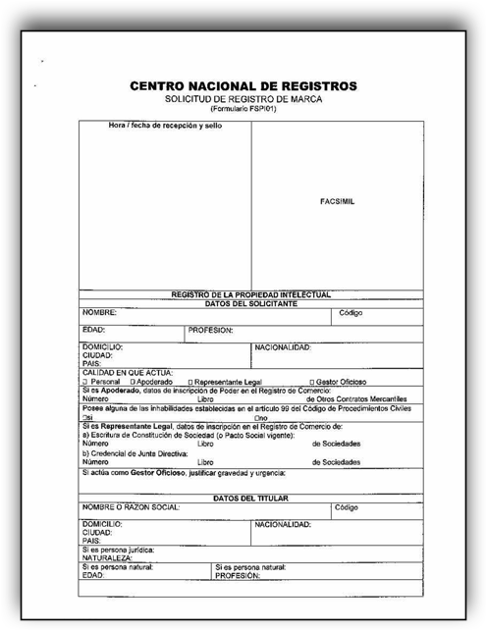
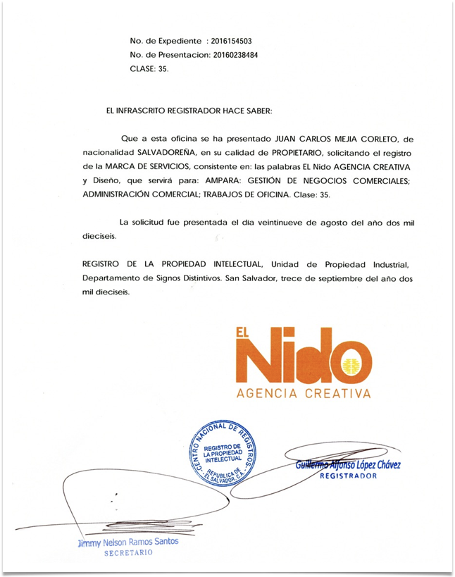
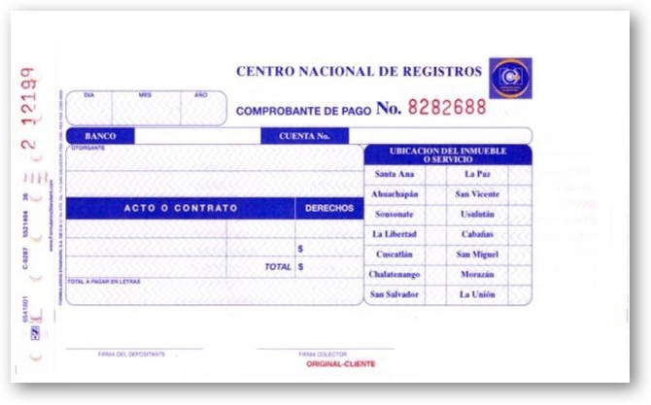
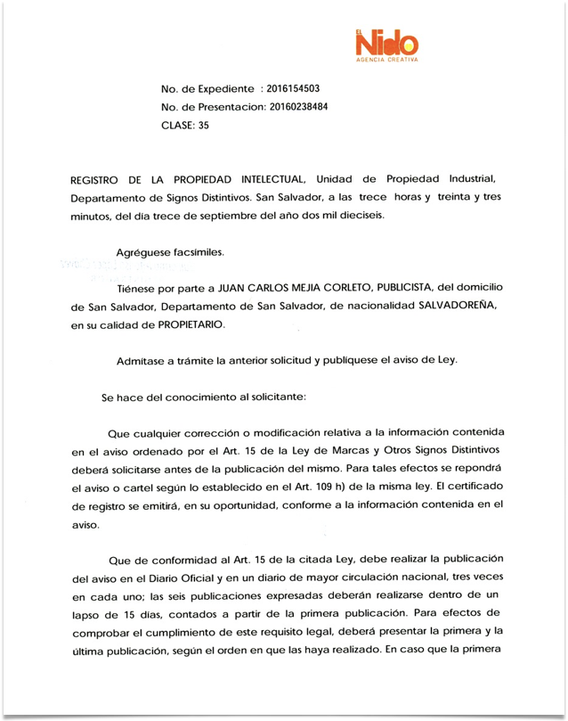
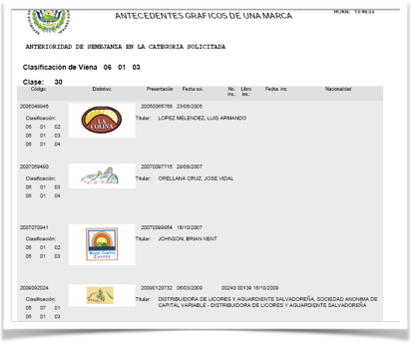
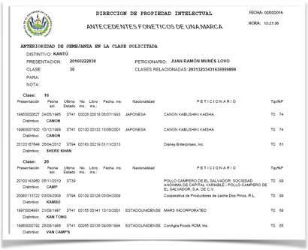

Slide 19
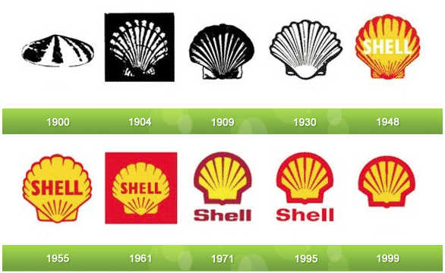
Modificación de la Marca

Slide 20
VIOLACION DE DISTINTIVOS COMERCIALES Art. 229.- El que con fines industriales o comerciales, y sin el consentimiento del titular, reprodujere, imitare, modificare o de cualquier modo utilizare marca, nombre comercial, expresión, señal de propaganda o cualquier otro distintivo comercial, infringiendo los derechos amparados por la propiedad industrial registrada conforme a la ley, será sancionado con prisión de dos a cuatro años.
En la misma sanción incurrirá quien, exportare, importare, poseyere para su comercialización o pusiere en el comercio, productos o servicios marcas o con distintivos comerciales que, conforme al inciso anterior, constituyere una infracción de los derechos exclusivos del titular de los mismos.

Slide 21
2593-5443
georgina.canizalez@cnr.gob.sv

